Slide 1
«ПОВЫШЕНИЕ КАЧЕСТВА ЗНАНИЙ УЧАЩИХСЯ НА ОСНОВЕ ПРИМЕНЕНИЯ ТЕСТОВЫХ ФОРМ КОНТРОЛЯ».
Подготовил: учитель нач. классов
МБОУ СОШ № 3 Никитченко Г.М.

Slide 2
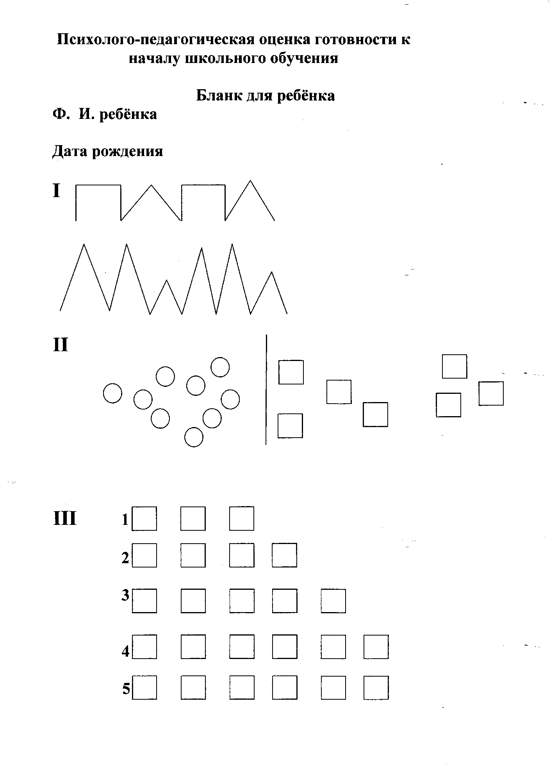

Slide 3
Тестовый контроль – это оперативная проверка качества усвоения знаний, немедленное исправление ошибок и восполнение пробелов.
Использование тестов для проверки знаний учащихся повышает их объективность, позволяет определить уровень самостоятельной работы.
Работа с тестами помогает изучать и учитывать личностные особенности каждого ребенка и продуктивнее индивидуализировать учебный процесс.

Slide 4
В переводе с английского test – испытание, исследование.

Slide 5
В структуре проверки знаний на уроках тесты могут быть предварительными, текущими, тематическими, обобщающими, итоговыми. Так же в зависимости от используемого вида теста варьируются и временные рамки, но все же оптимальным временем для работы с тестом является 10-15 минут.

Slide 6
Среди всего многообразия тестов можно выделить следующие:
задания закрытого типа с выбором ответа;
задания на установление соответствия;
задания на установление логической последовательности;
задания открытого типа;
задания свободной формы;
комбинированные задания

Slide 7
ТЕСТ к уроку «Окружающий мир».
Где раньше высаживали подсолнухи?
На подоконнике-
На клумбе -
На поле –
Есть ли у картофеля цветы?
Да - Нет –
Откуда привезли картофель и подсолнух?
Из Америки -
Из Африки -
Из Австралии –

Slide 8
Тестовый контроль имеет свои ограничения и недостатки.
тест не даёт возможности проверить ход подготовки к ответу, умение анализировать, делать выводы;
выполнение тестовых заданий несёт в себе определённый элемент случайности. В тест нельзя включить задачи, решаемые в несколько действий (так как невозможно проверить ход решения);
выполнение тестовых заданий несёт в себе определённый элемент случайности.

Slide 9
Результаты применения тестовой методики:

